Slide 1
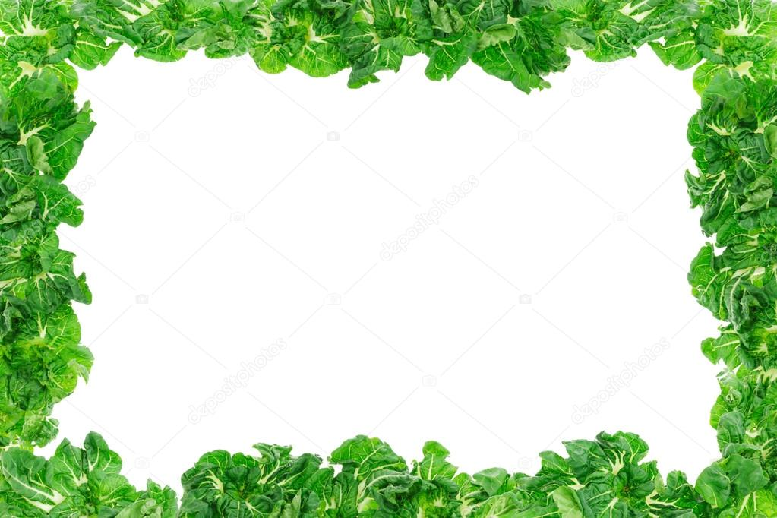
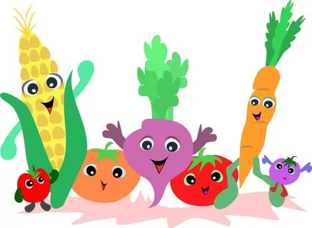
Проектная образовательная деятельность младшая группа и группа раннего возраста «Овощи и фрукты – полезные продукты» Проект подготовила : Войткевич Е.В. Лопат 2020г.

Slide 2
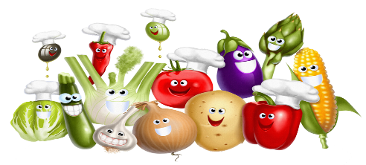
Актуальность проекта
Природа дарит много красивого, вкусного, полезного. Особенно щедра на подарки осень. Сколько вкусных фруктов и овощей созревает у людей в огородах и садах. Дети младшего дошкольного возраста имеют недостаточное представление об овощах и фруктах, о том, где они растут, и их роль в сохранении и укреплении здоровья.
В проекте «Овощи и фрукты – полезные продукты» ребята учатся классифицировать, сравнивать и обобщать полученные знания, что способствует умственному развитию детей, развивает интерес.

Slide 3
Цель проекта: Обобщить и расширить знания детей об овощах и фруктах через разные виды деятельности.
Задачи проекта:
Познавательное развитие: расширить представления детей о многообразии фруктов, овощей и о местах их произрастания. Закреплять названия цветов, форм, величины.
Речевое развитие: расширять и активизировать словарь детей, развивать связную речь, обогащать словарь детей.
Социально-коммуникативное развитие: формировать умение работать в коллективе. Во время игр развивать интерес к окружающему миру; соблюдать правила поведения в природе.
Художественно-эстетическое развитие: учить передавать в лепке, рисунках, аппликациях цвет, форму фруктов, овощей; формировать навыки художественного исполнения различных образов в песнях и эмоциональную отзывчивость на произведение.
Физическое развитие: развивать все виды моторики: общую, мелкую, артикуляционную. Формировать умение координировать речь с движениями. Развивать чувство ритма. Формировать представление о ЗОЖ - мыть руки перед едой, мыть овощи, фрукты

Slide 4
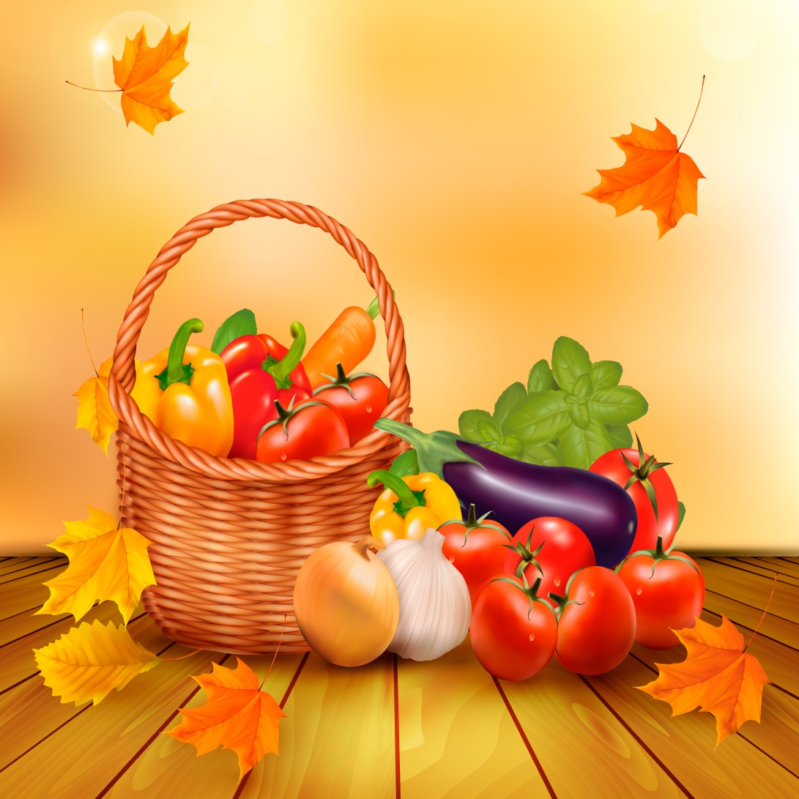
1 этап подготовительный
Изучение литературы по теме, разработка проекта, подбор методического и дидактического материала, обновление и пополнение предметно-пространственной среды, ознакомление родителей о значимости проектной деятельности по данной теме, разработка информационно-наглядного материала, ознакомление родителей.

Slide 5
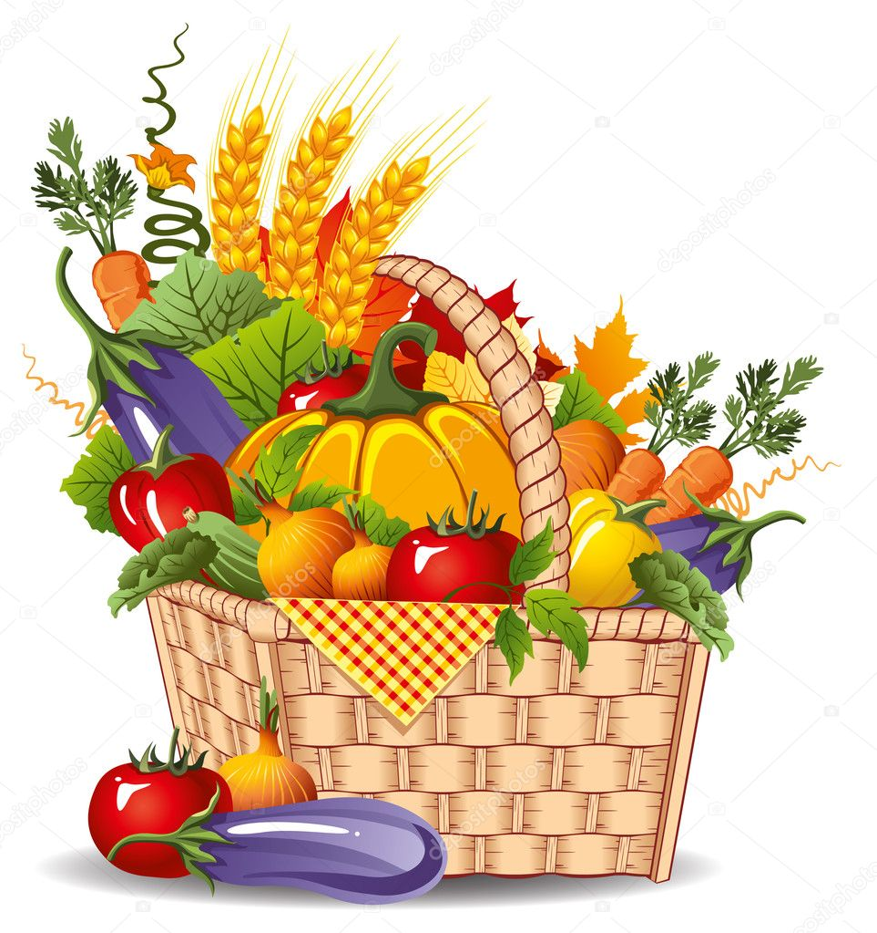
2 этап основной:
Выполнение проекта. В процессе реализации основного проекта создавали образовательные ситуации с детьми. Проведение с детьми бесед об овощах и фруктах. Проведение подвижных игр. Проведение дидактических и настольных игр. Чтение художественной литературы детям (заучивание стихов, загадывание загадок по теме) Рассматривание картин.

Slide 6
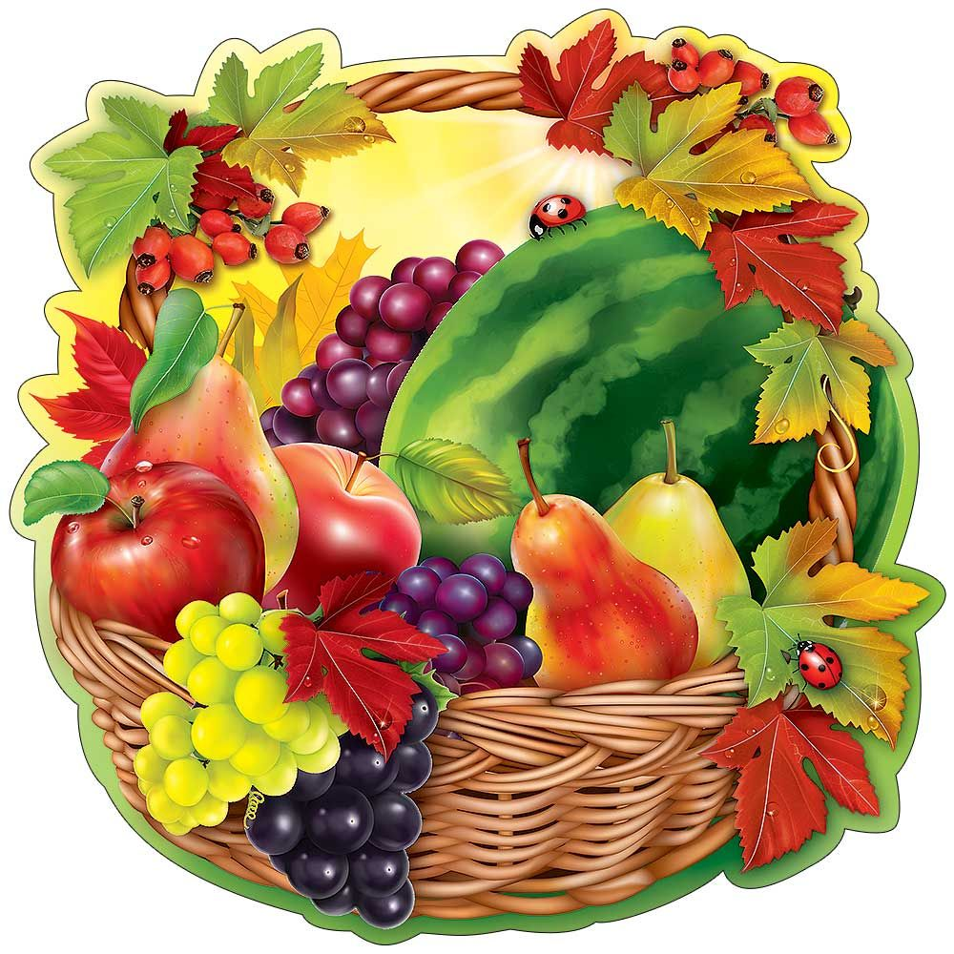
3 этап заключительный.
Оформление проекта в виде презентации. Организация и участие родителей в выставке «Улыбка осени»
«Семейные рецепты»

Slide 7
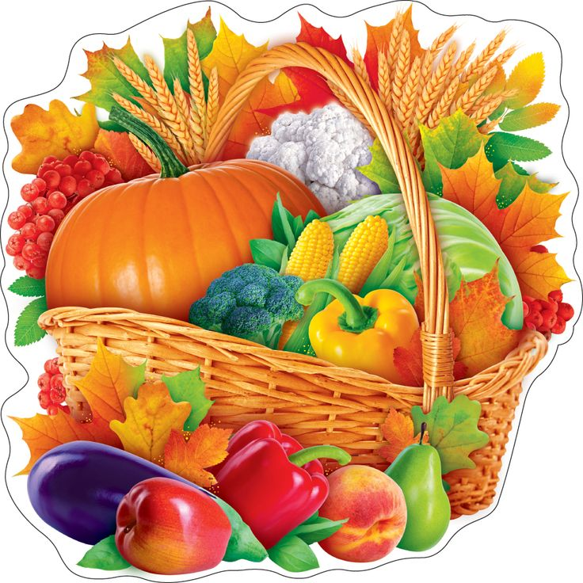
Ожидаемые результаты:
Знать и называть овощи и фрукты.
Владеть обобщающими понятиями.
Знать, где растут овощи и фрукты.
Знать об их полезных свойствах.

Slide 8
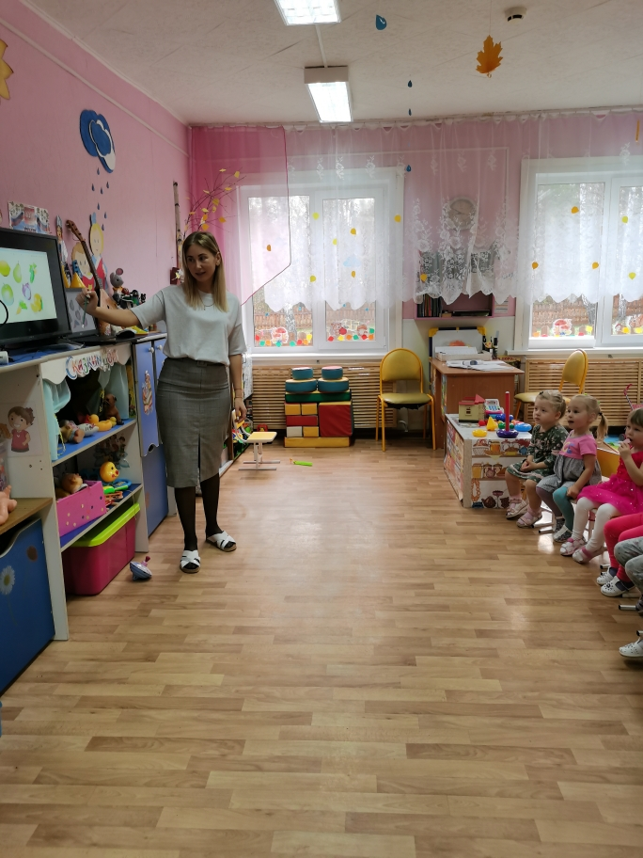
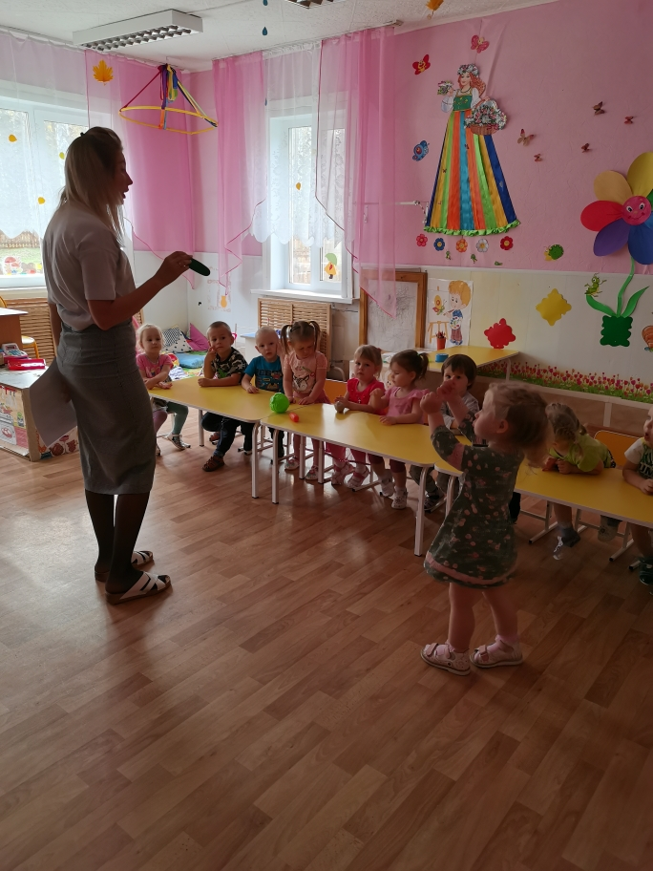
Рассматривание картинок и муляжей - овощи и фрукты

Slide 9
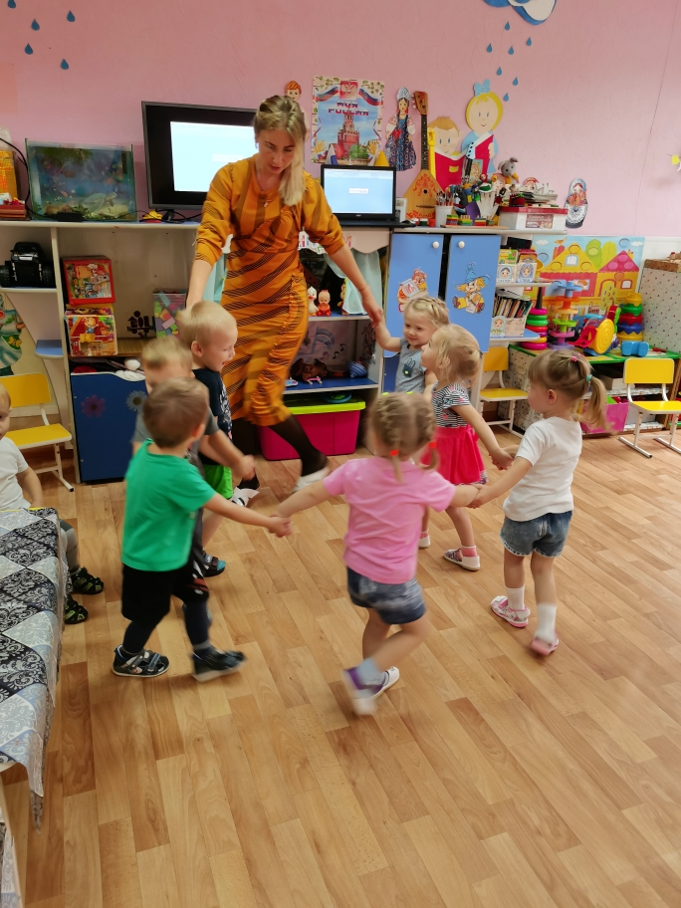
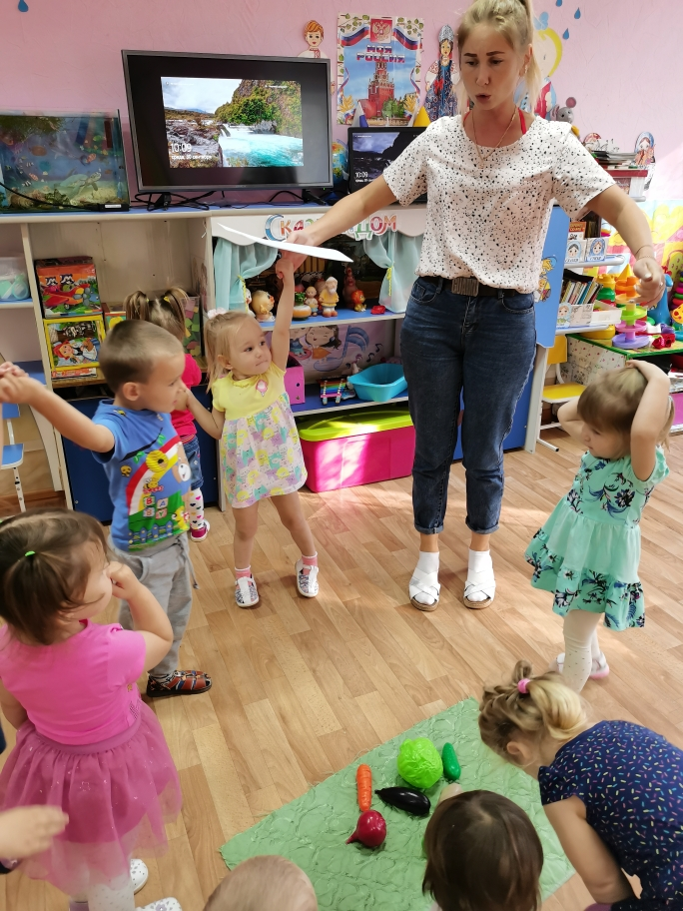
Играем в хороводные игры «Собирай урожай»

Slide 10
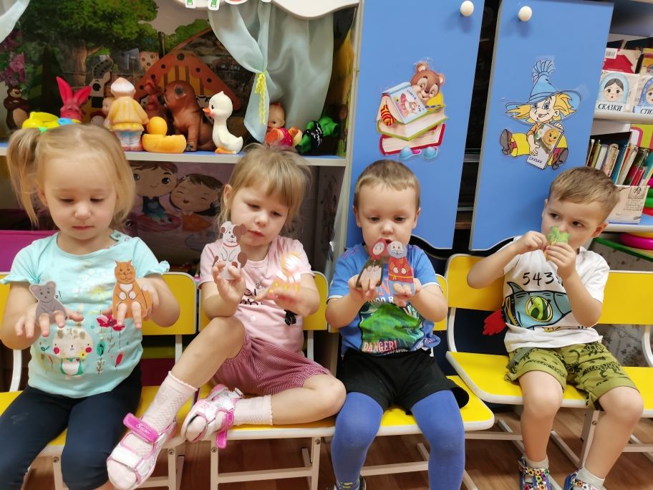
Пальчиковая инсценировка сказки «Репка»

Slide 11
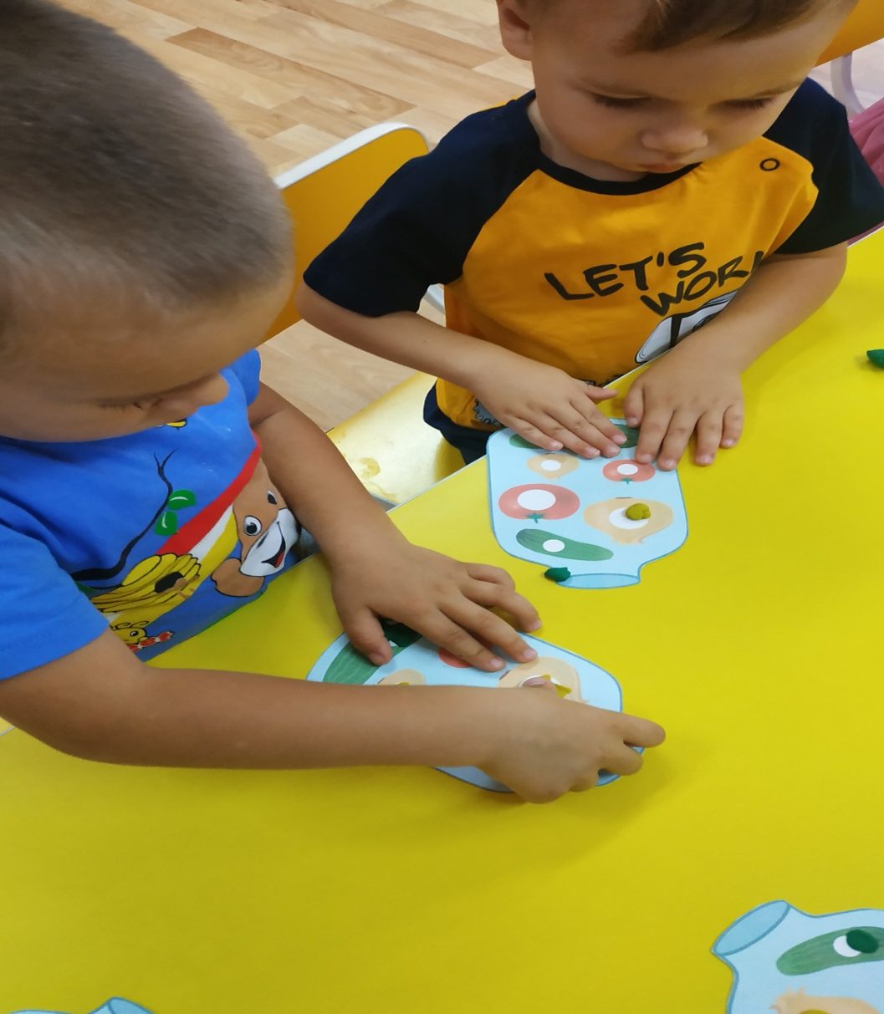
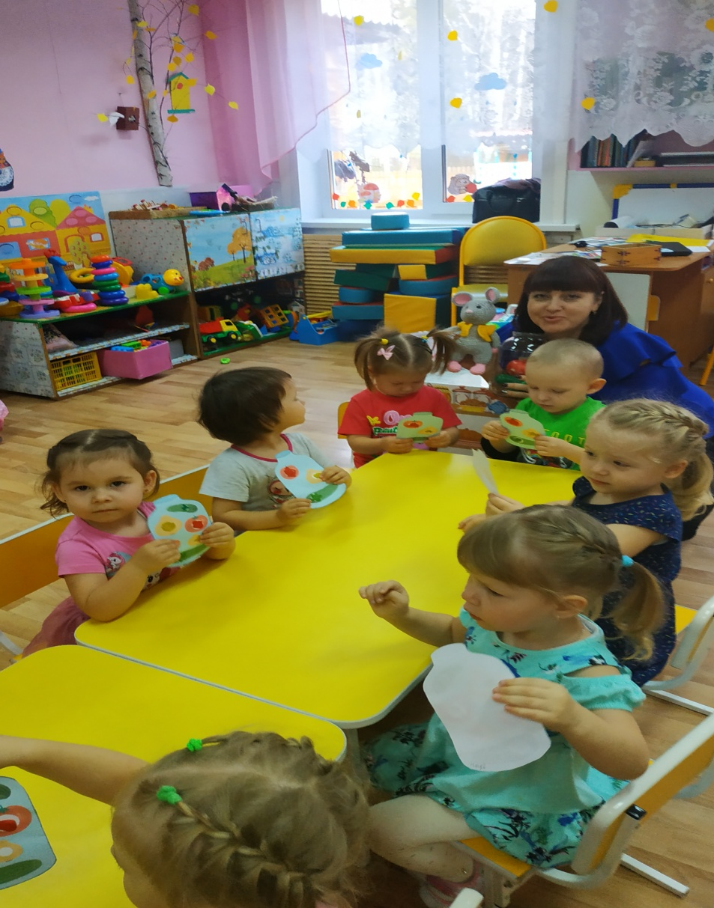
Художественная деятельность «Заготовка овощей на зиму» Что растет на огороде» Овощи в банке»

Slide 12
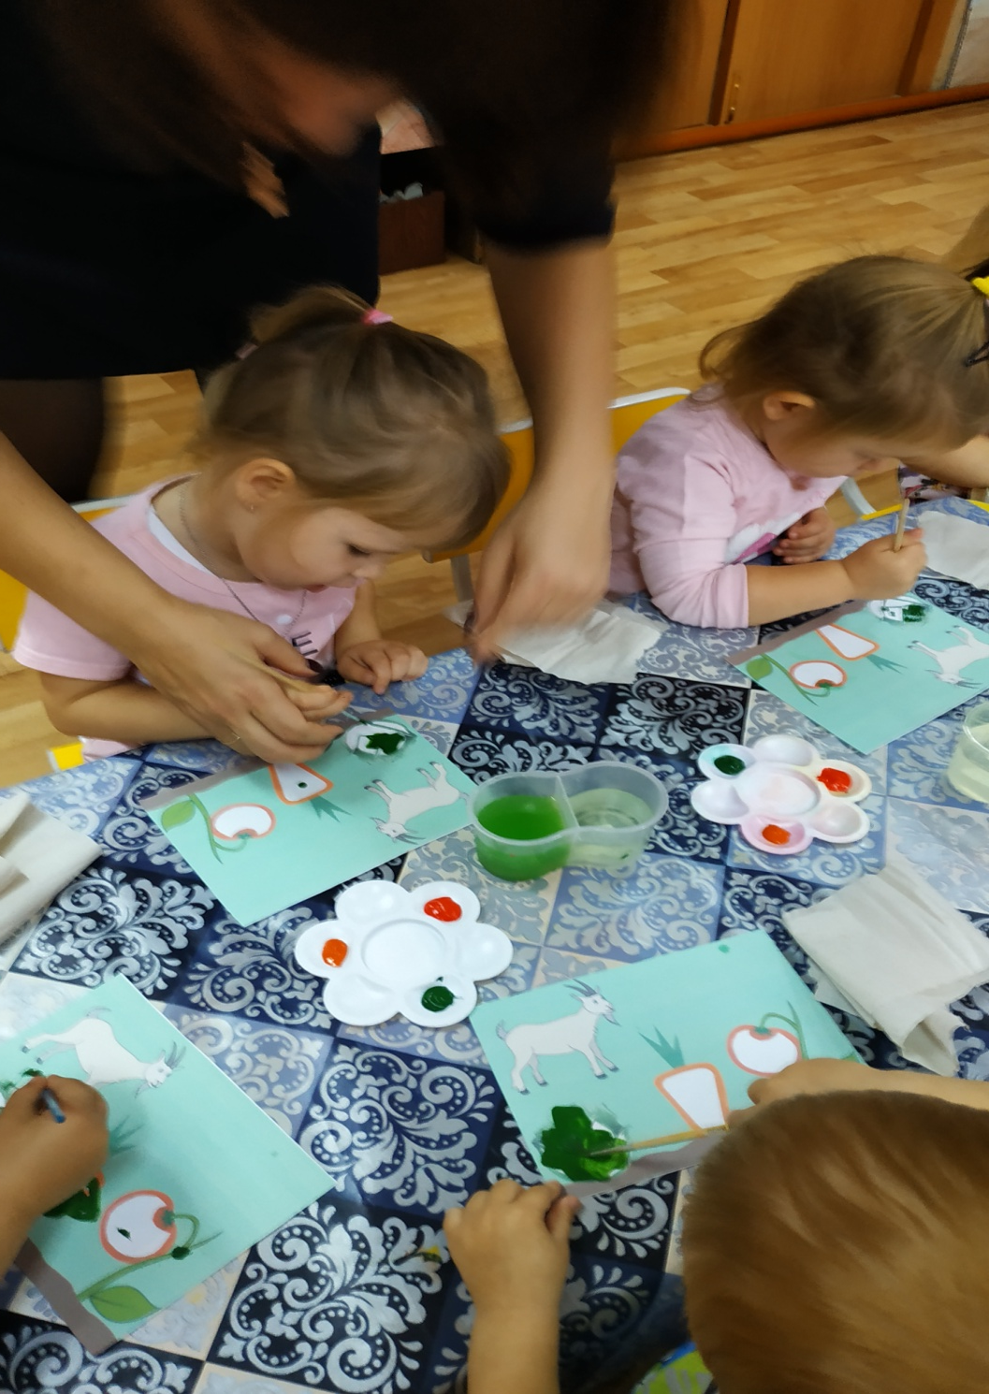
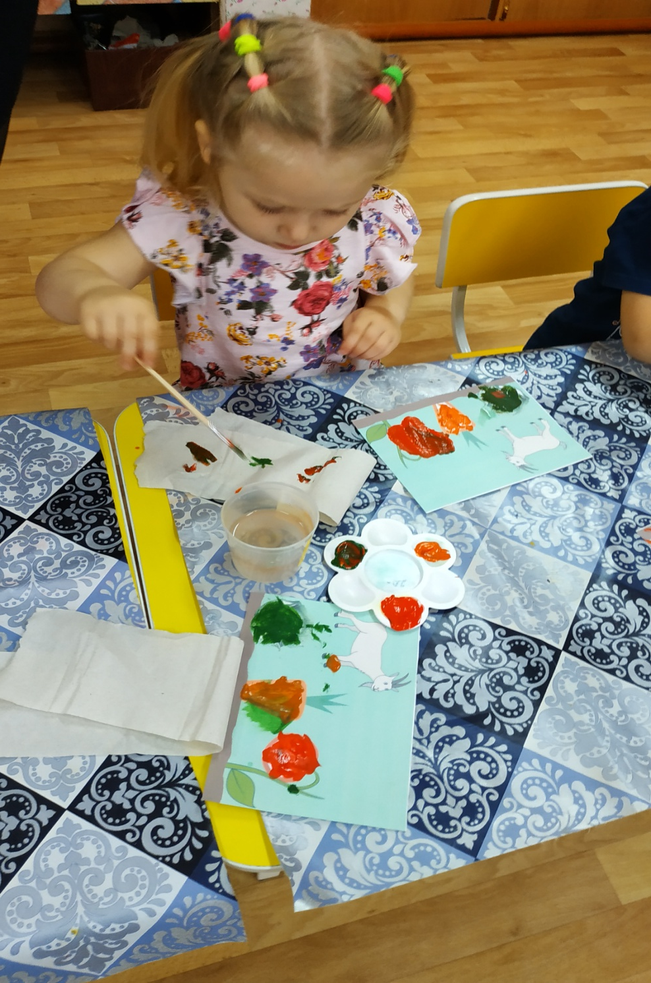

Slide 13
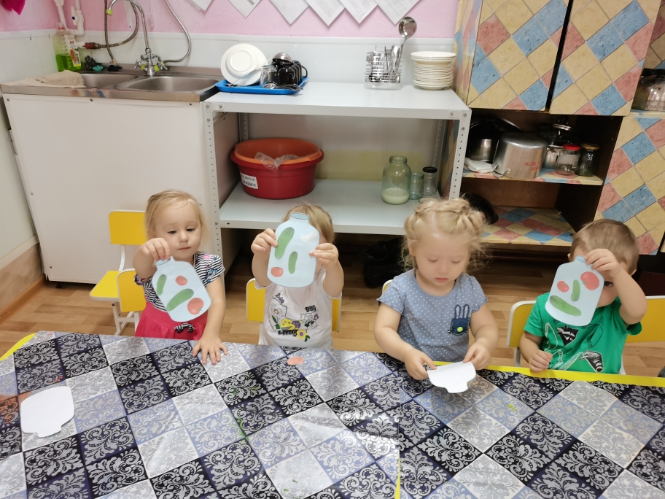
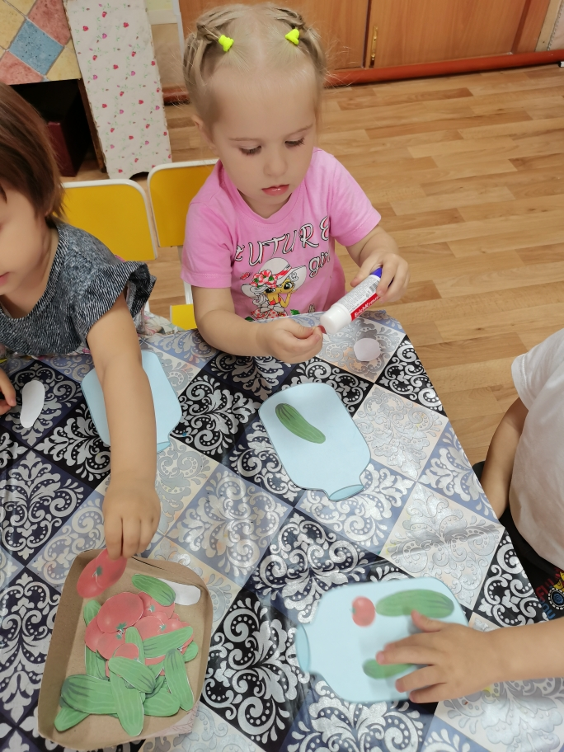

Slide 14
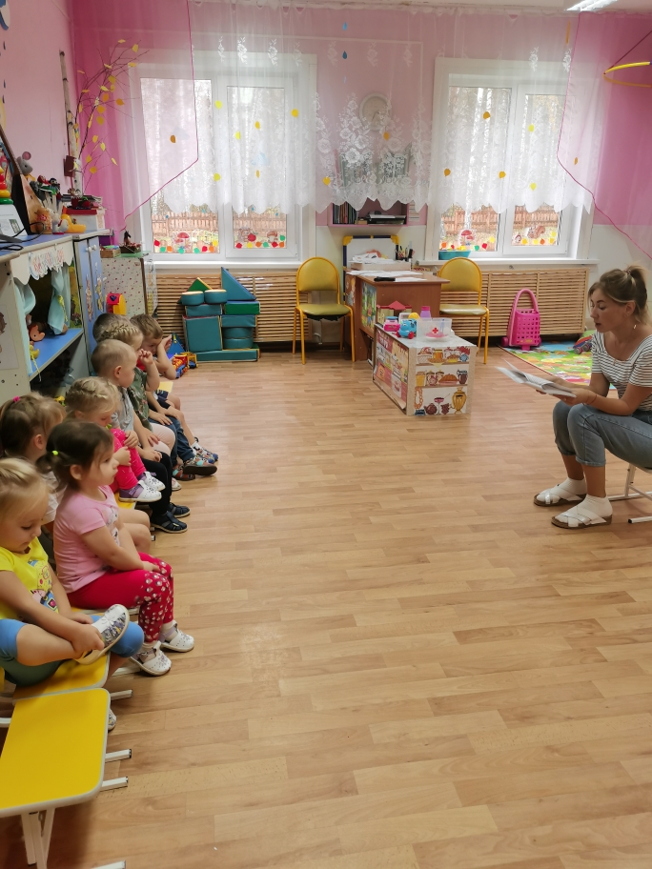
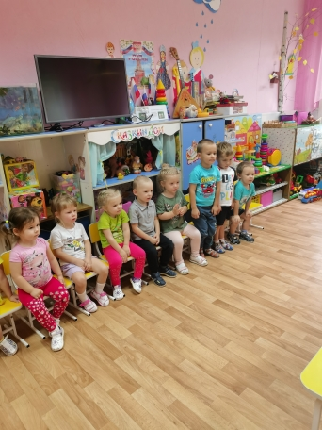
Чтение сказок Отгадывание загадок

Slide 15
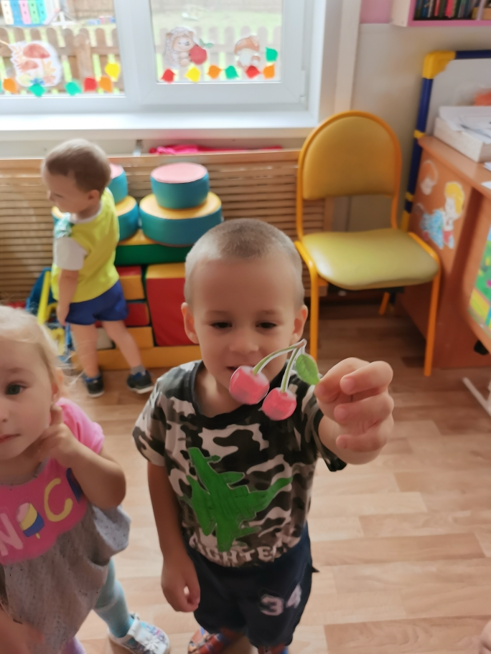
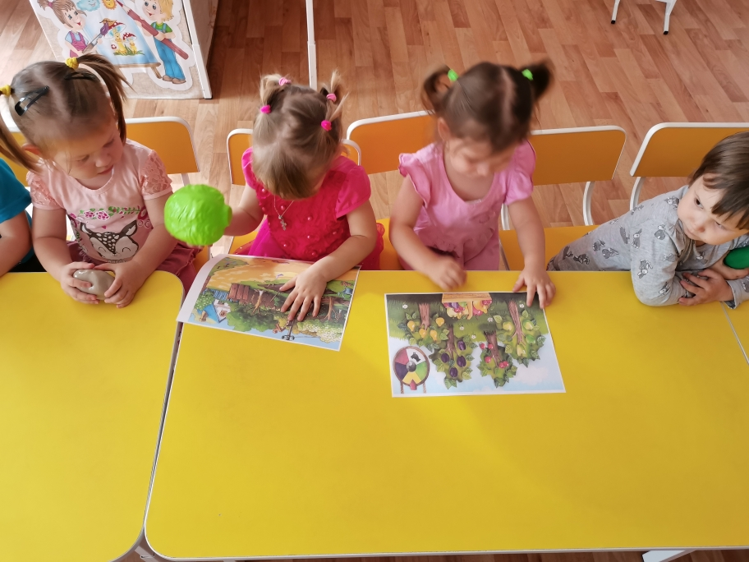
Подвижные и дидактические игры

Slide 16
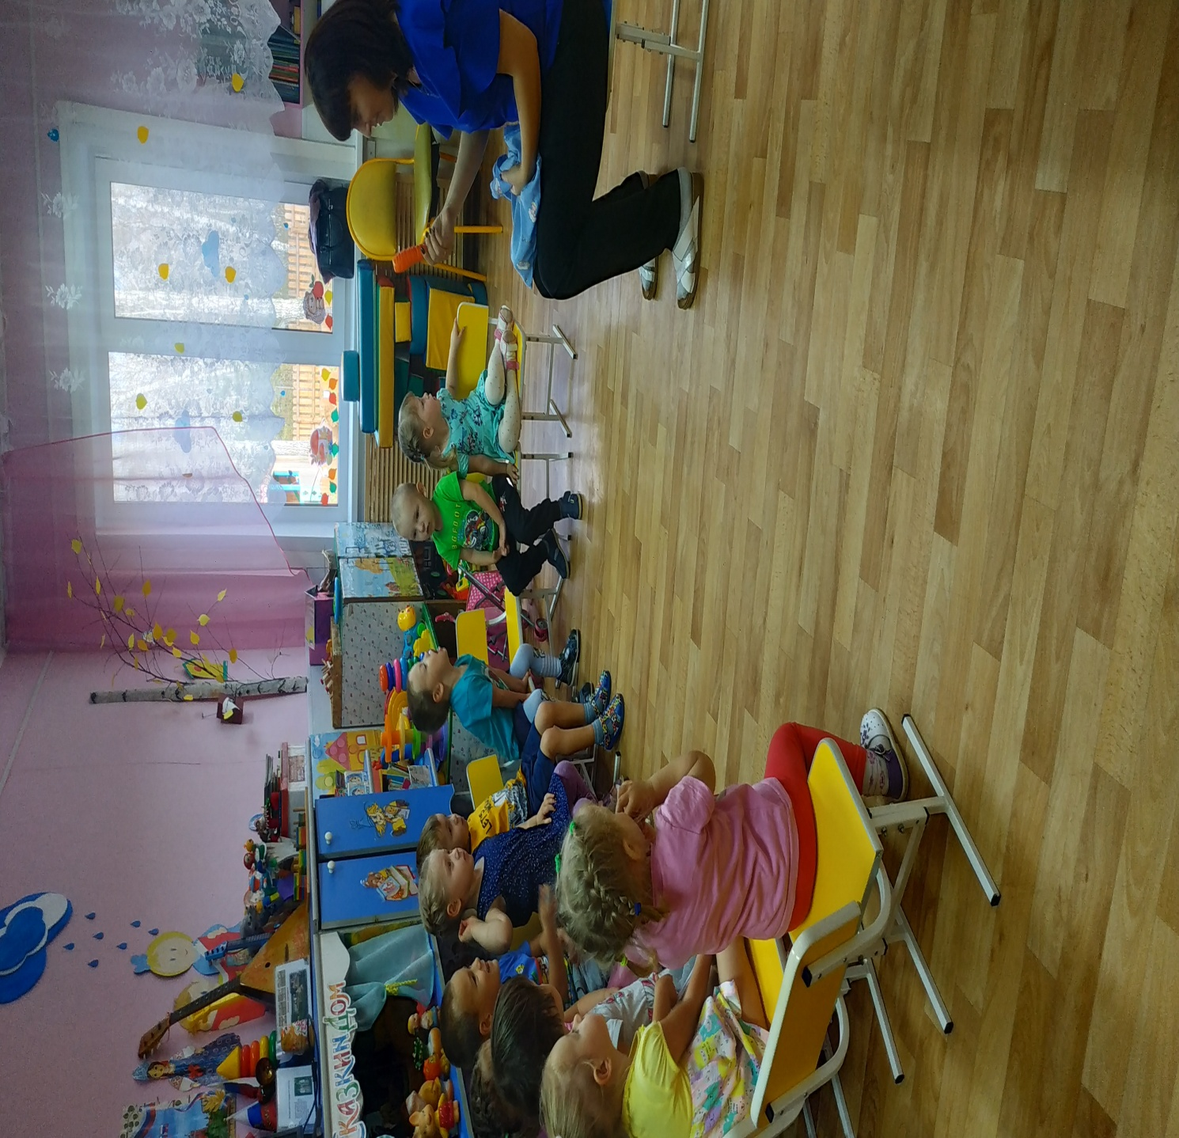

Slide 17
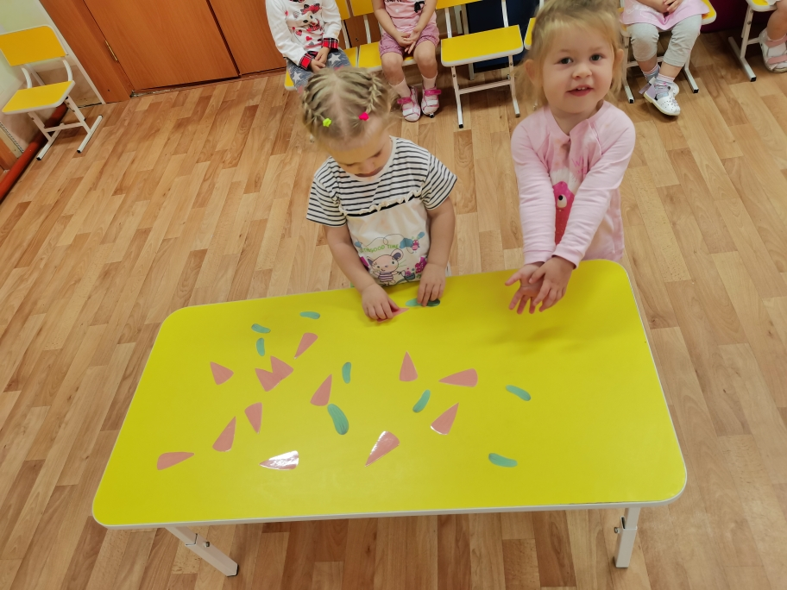

Slide 18
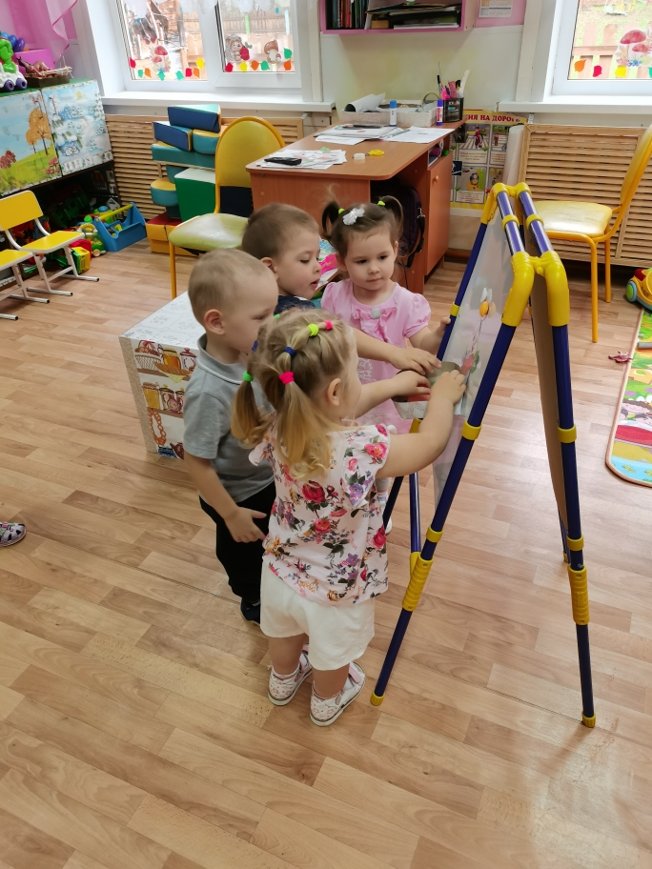
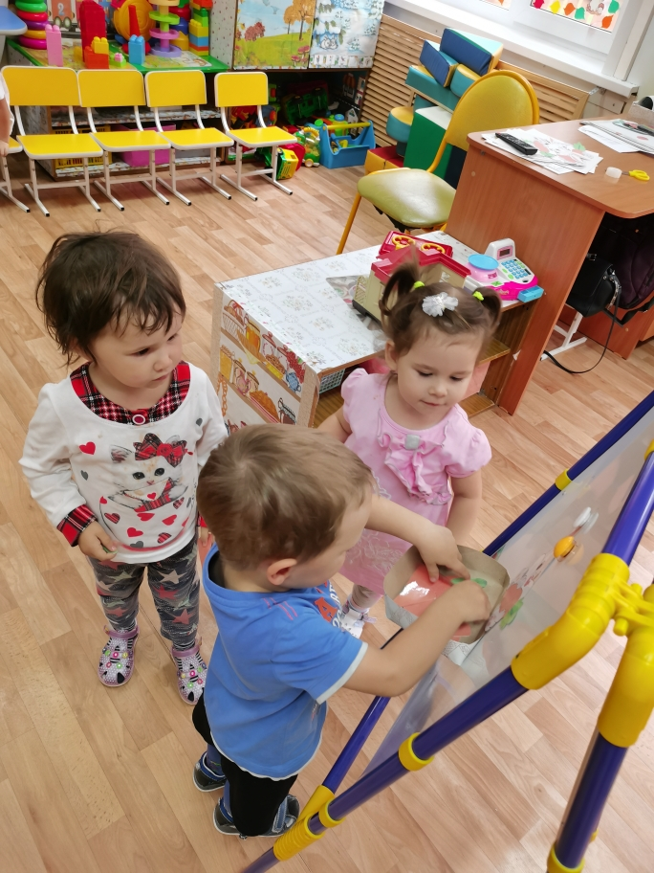

Slide 19
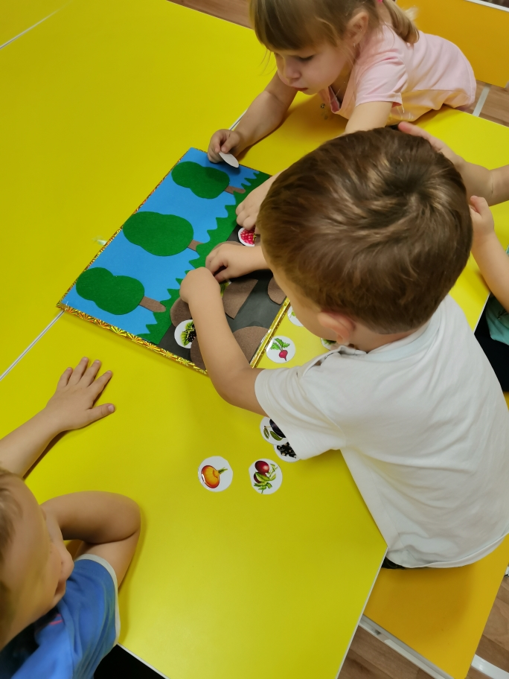
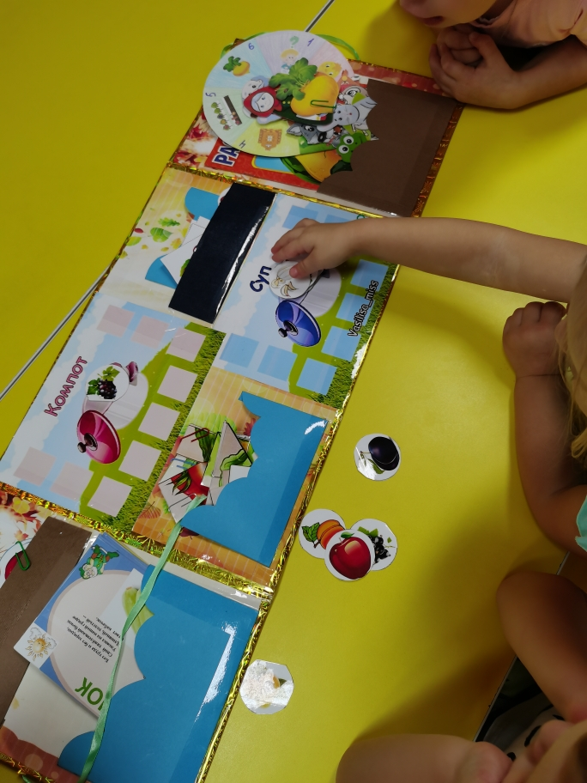

Slide 20
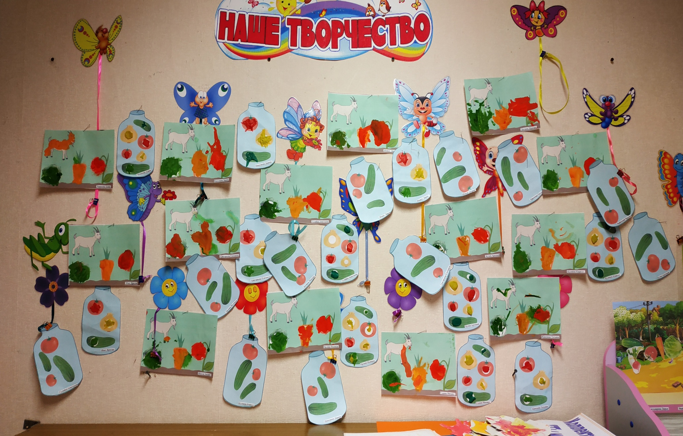
Итог нашей работы

Slide 21
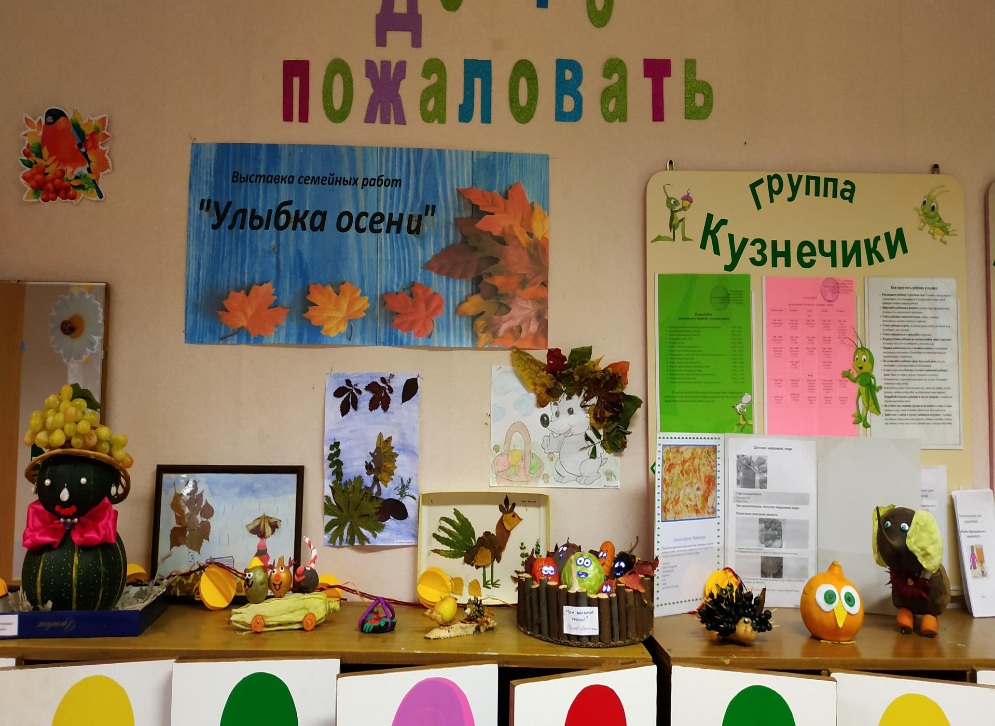

Slide 22
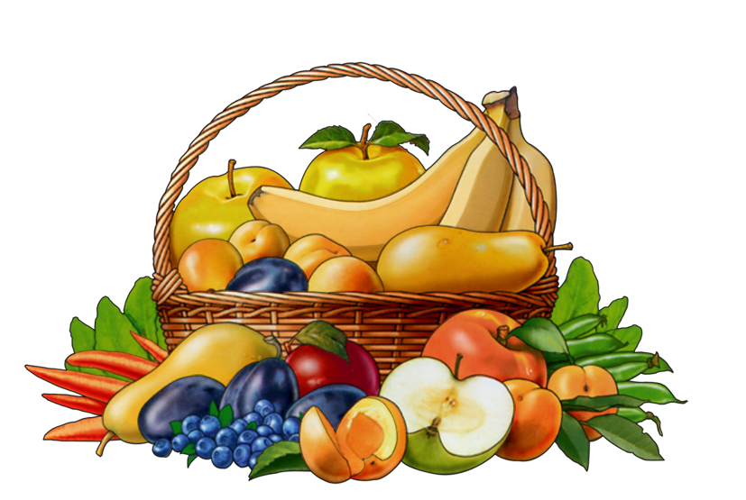
Спасибо за внимание!

